Slide 1
校外实训一
信息学院| 在线编程实训
2021年4月2日

Slide 2
二分算法

Slide 3
二分算法思路
假设目标值在闭区间[l, r]中，
每次将区间长度缩小一半，
当 l == r 时，我们就找到了目标值。

Slide 4
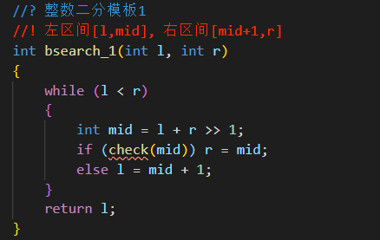
整数二分查找算法模板 YXC
当我们将区间[l, r]划分成 [l, mid] 和 [mid + 1, r]时
区间边界更新操作是 r = mid 或者 l = mid + 1;
中点不要加1：mid = l + r >>1

Slide 5
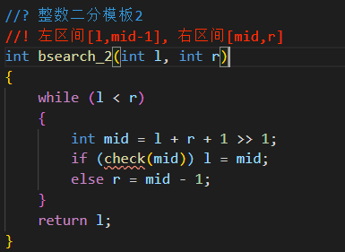
二分查找算法模板 YXC
当我们将区间[l, r]划分成 [l, mid - 1]和 [mid, r]
区间边界更新操作是 r = mid - 1或者 l = mid;
中点要加1：mid = l + r + 1>>1

Slide 6
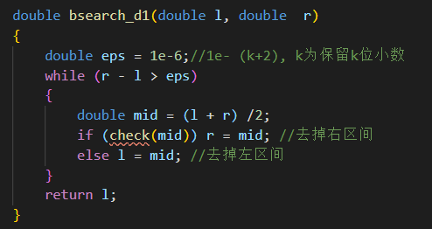
实数二分模板： 结果保留k位小数：eps= 1e-(k+2) 例如保留4位小数则精度为1e-6

Slide 7
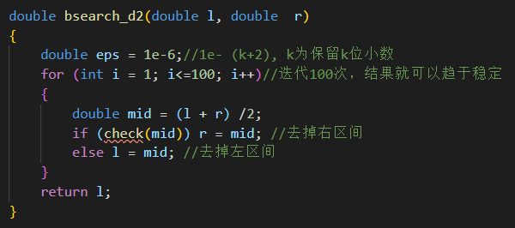
实数二分模板2：迭代100次，结果基本稳定

Slide 8
二分算法
攻击范围
林克的蛋糕
最小预算值
查找指定数
求方程的根
求三次方根

Slide 9

例题1: 查找指定数

Slide 10
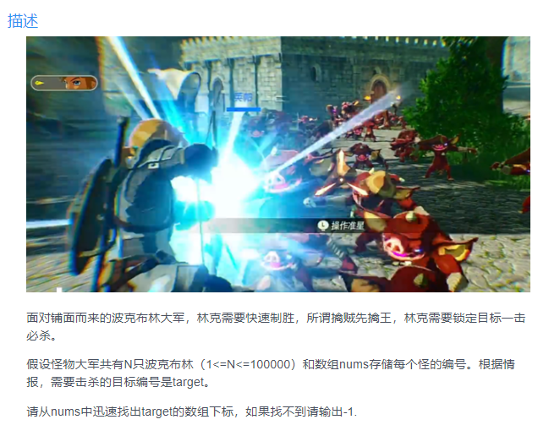
查找指定数(整数二分)

Slide 11
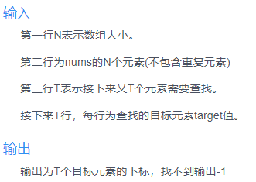
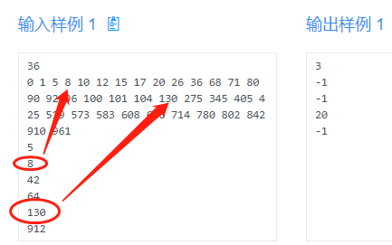
输入输出

Slide 12
模板的使用流程
确定二分的区间
编写二分的代码框架(选择模板)
设计Check函数
确定应该如何更新区间
确定如何更新mid

Slide 13
查找指定数 全局数组p[0,n-1]
确定二分的区间 [l,r] = [0, n-1]
编写二分的代码框架(选择模板1)
设计Check函数: p[mid] >=target
确定应该如何更新区间 r=mid or l = mid+1
确定如何更新mid mid = l + r >> 1

Slide 14
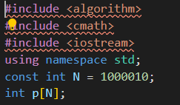
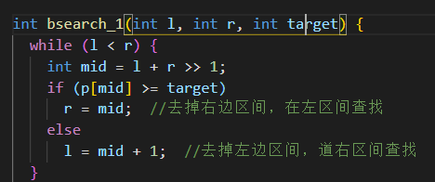
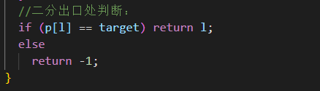
修改模板1的参考代码

Slide 15
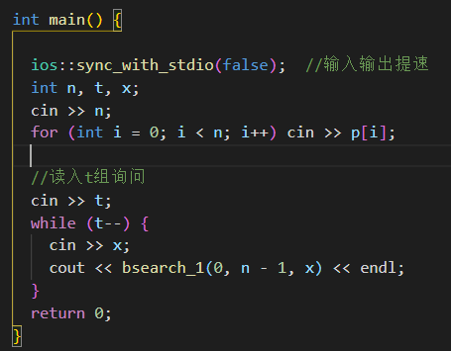
数据已经是升序无重复的

Slide 16
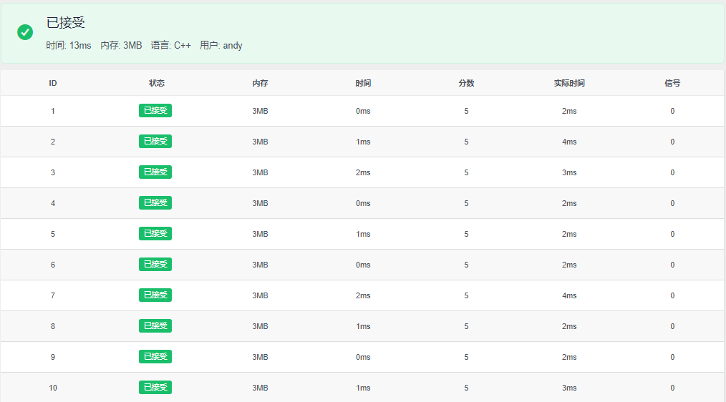
前10组数据

Slide 17
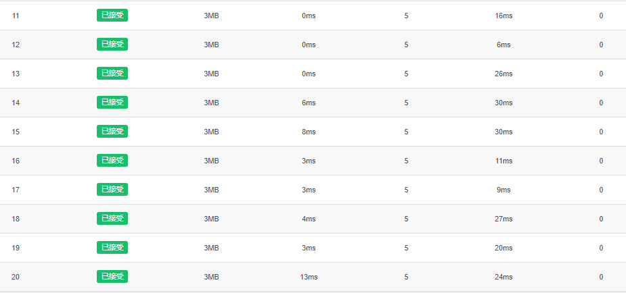
后10组数据

Slide 18
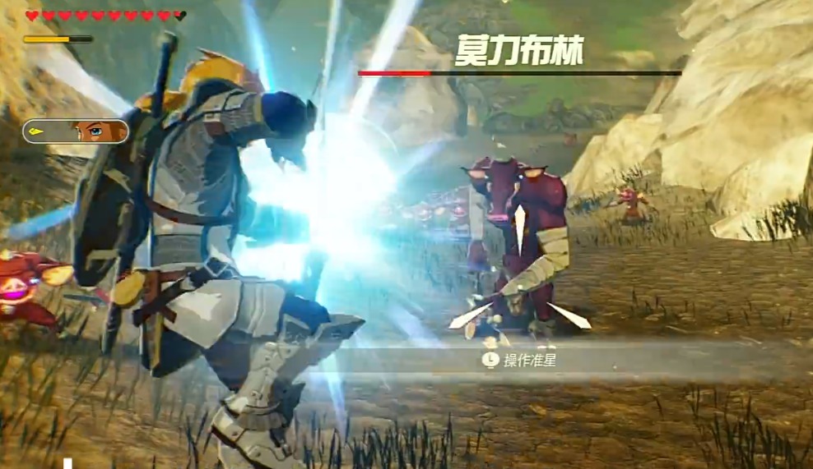
例题2: 攻击范围

Slide 19
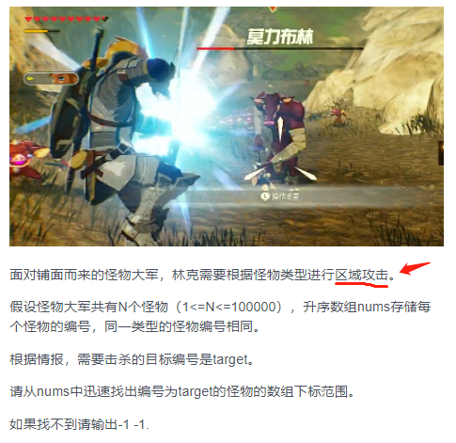
数组有重复元素，求target的下标范围

Slide 20
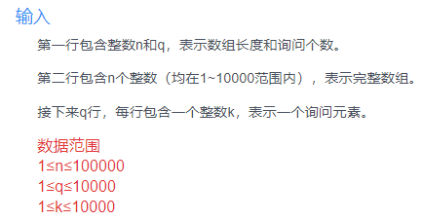
输入

Slide 21
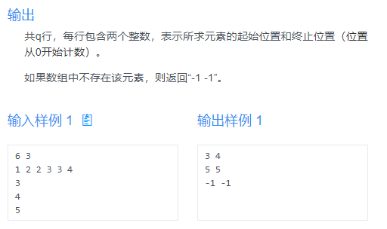
输出

Slide 22
解题思路
此题的升序数组中有重复数字，因此要把重复数字的左右边界都找出来
寻找左边界的代码与例题1相同（使用模板1）
寻找右边界的代码可以使用（使用模板2）
Check函数：if (nums[mid] >= k)
算法：使用二分模板1寻找target的左边界，在找到的情况下使用二分模板2寻找target的右边界。

Slide 23
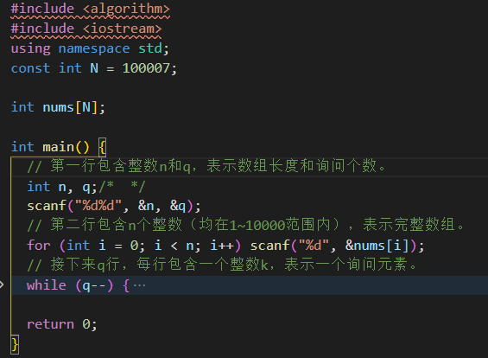
参考代码

Slide 24
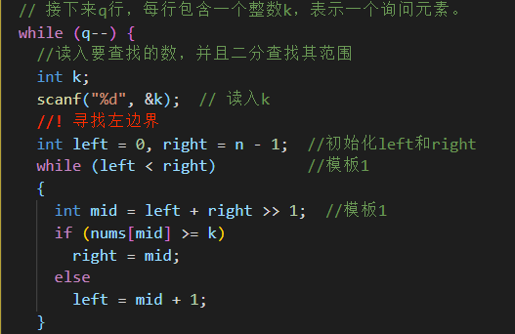
二分模板1，寻找左边界

Slide 25
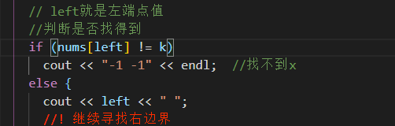
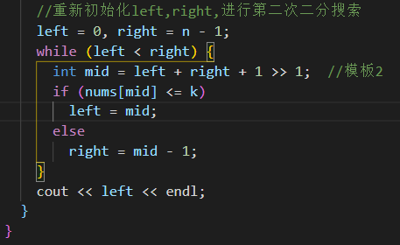


Slide 26
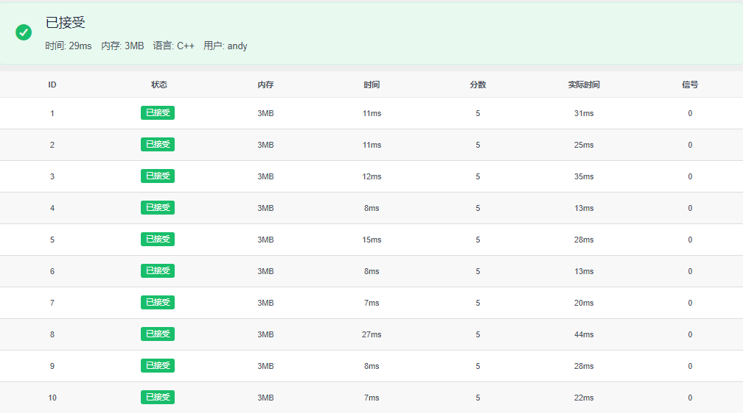
前10组数据

Slide 27
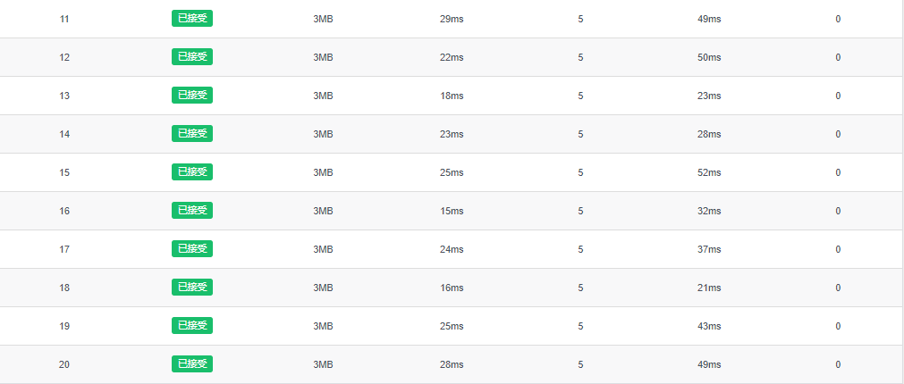
后10组数据

Slide 28

例题3: 求方程的根

Slide 29
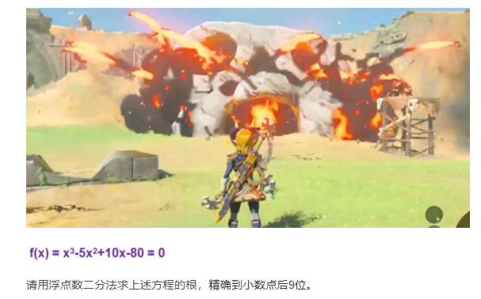
根a的性质: f(a)=0

Slide 30

分析
此方程是单调递增的方程
f(0) = - 80 f(1) = -74 f(10) = 520
方程的根必定在f(0)与f(10)之间
用浮点数二分法在区间[0, 10]之间寻找 满足f(a)=0的数a

Slide 31
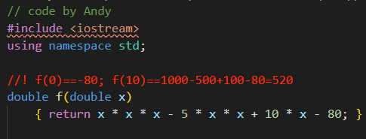
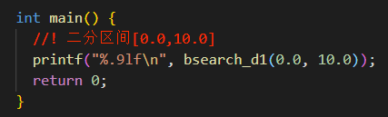
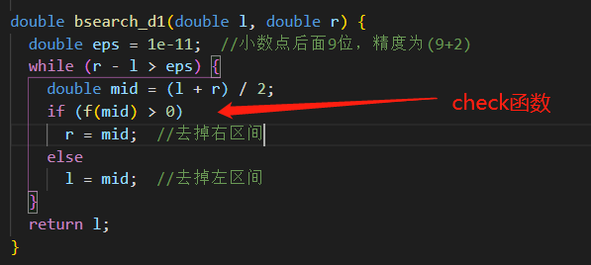
浮点数二分

Slide 32
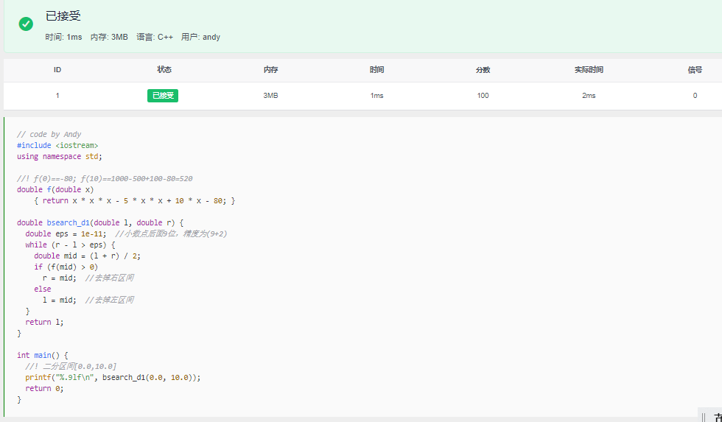
Accept

Slide 33

例题4: 求三次方根

Slide 34

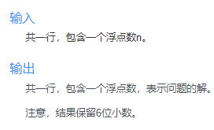

求三次方根

Slide 35
解题思路
根据n的数据范围确定搜索区间[l,r]为[-1000, 1000]
Check函数 mid*mid*mid >= n
保留6为小数，eps = 1e-8
套用浮点数二分模板

Slide 36
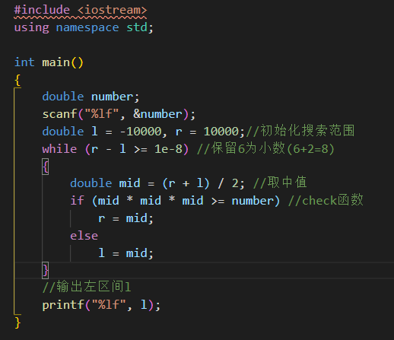
参考代码

Slide 37
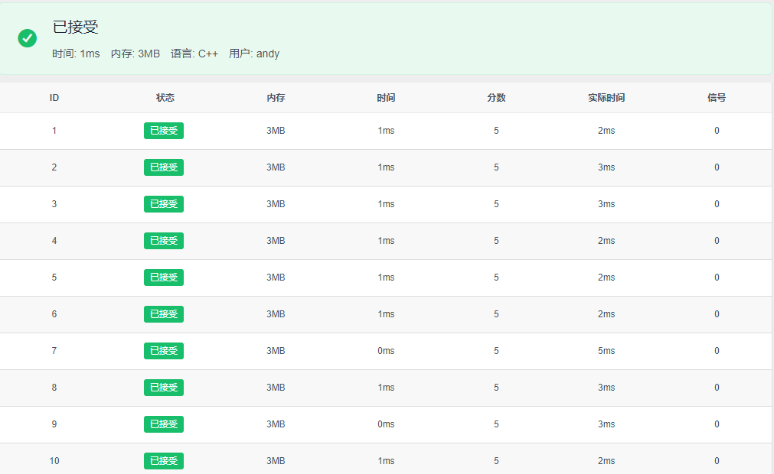
前10组数据

Slide 38
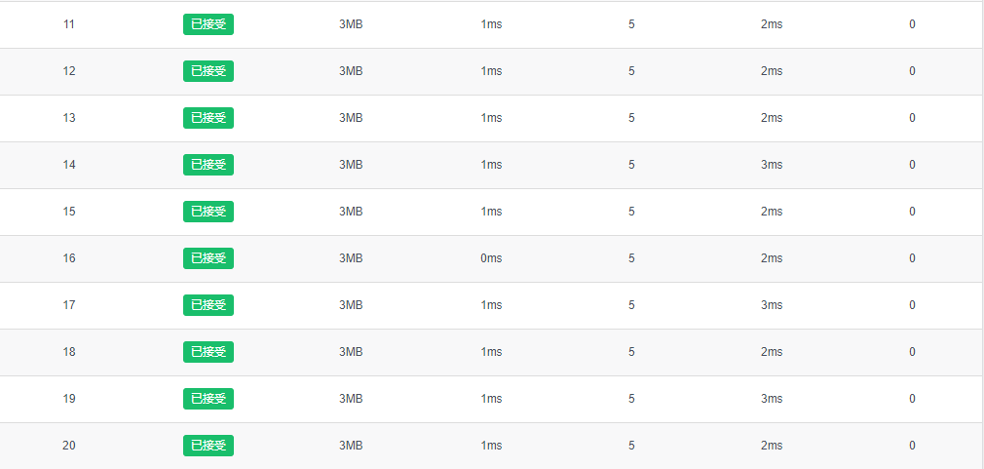
后10组数据

Slide 39

例题5：最小预算值

Slide 40
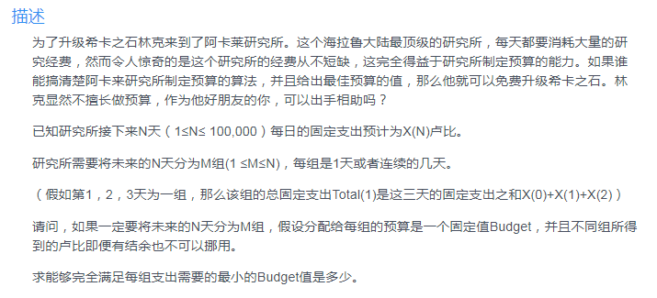
最小预算值

Slide 41
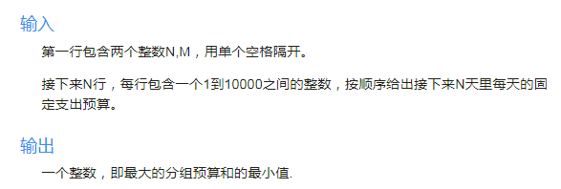
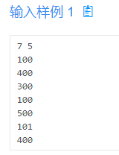

分组 总预算 第1、2天 500 第3、4天 400 第5天 500 第6天 101 第7天 400

Slide 42
模板的使用流程
确定二分的区间： budget
编写二分的代码框架： 整数二分模板1
设计Check函数： Check(budget)
确定应该如何更新区间： r=mid; l=mid+1
确定如何更新mid : mid = l + r >> 1

Slide 43
题解分析
Budget的查找范围为【每日预算支出最小值，所有支出总和】
Check(budget) : 对每一个buget，是否有一种可以把所有N天都分为M组的方法，满足每组的预算和 <= buget。
如果budget越大，那么分组可以越灵活。若budget是所有支出总和，那么肯定可以任意分为M组。反之，若budget越小，那么分组限制越大。
如果找到一个合法的budget值，那么更小的预算值一定在比其小的区间内。
用二分法寻找合法的Budget。

Slide 44
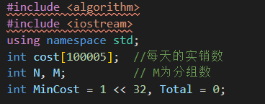
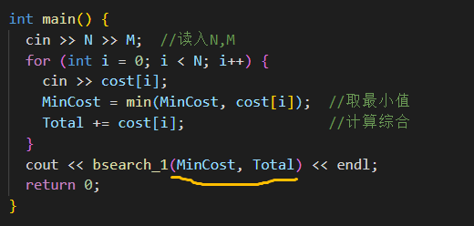
数据结构和main函数
用数组存储输入的每日预算值
二分查找的初始搜索区间左右端点为[MinCost,Total]
主函数设计如下：

Slide 45
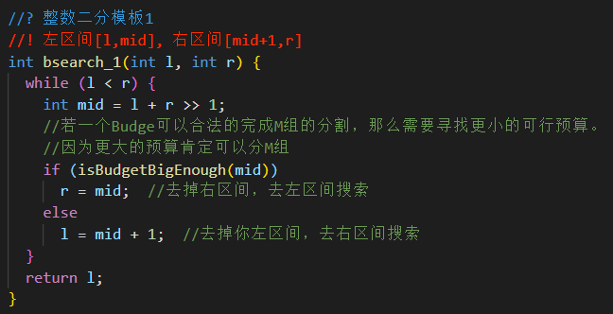
在[MinCost , Total] 搜索最小预算值

Slide 46
Check(mid)函数设计思路(贪心算法)
用两个变量存储分组数以及每组的累计预算值
从第一个日子开始扫描，判断当前天的值可否加入当前分组。
如果第i天的cost[i]大于x，那么说明该x太小,返回false
如果cost[i]+ subtotal > x，开始新的分组，否则 subtotal += cost[i]
如果全部处理完毕，分的组数cnt<=M, 则return true.

Slide 47
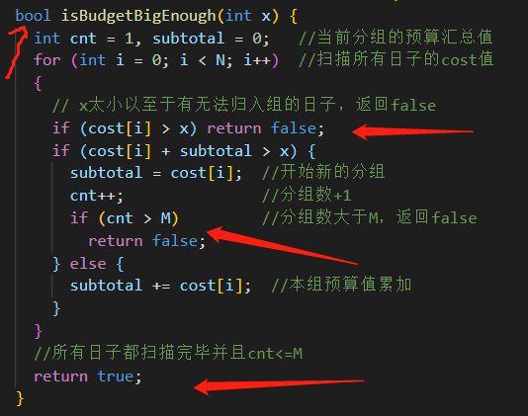
isBudgetBigEnough(mid)参考代码

Slide 48
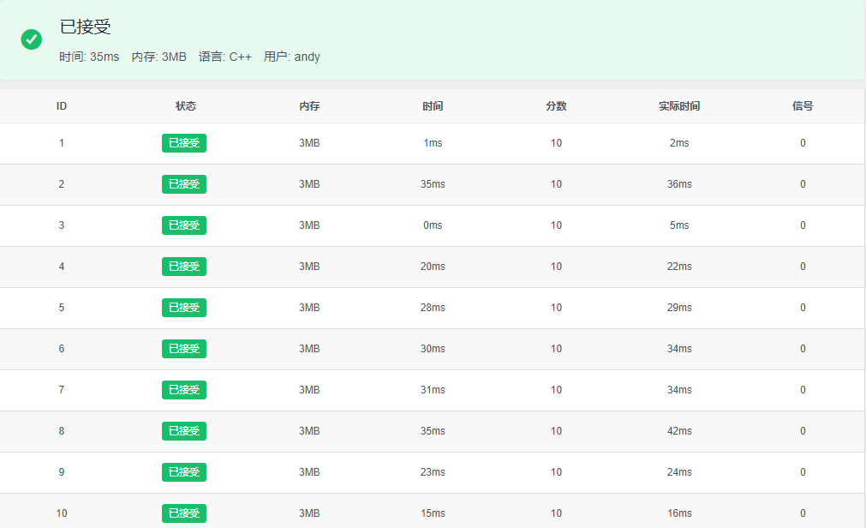
Accept

Slide 49

例题6：林克的蛋糕

Slide 50
林克的蛋糕
林克被造的纪念日快要到了。根据任天堂公司的惯例，每年到这个时间都会一些蛋糕分给林克的朋友。这些蛋糕有不同的口味，比如南瓜蛋糕、坚果蛋糕、西瓜蛋糕、胡萝卜蛋糕、水果蛋糕等等（有N种不同口味，大小不同的蛋糕）。 为了公平，每个朋友都会分到一块大小相同的蛋糕（不需要同样形状，但是要同一种口味，不允许混合口味，否则就会变成奇怪的菜肴）。 假设每个蛋糕都是一个高为1，半径不等的圆柱体，一共有F+1个人（F是林克的朋友个数，1是林克的设计者。）
所有人拿到的蛋糕是同样大小的，请问每个人拿到的蛋糕最大是多少？

Slide 51
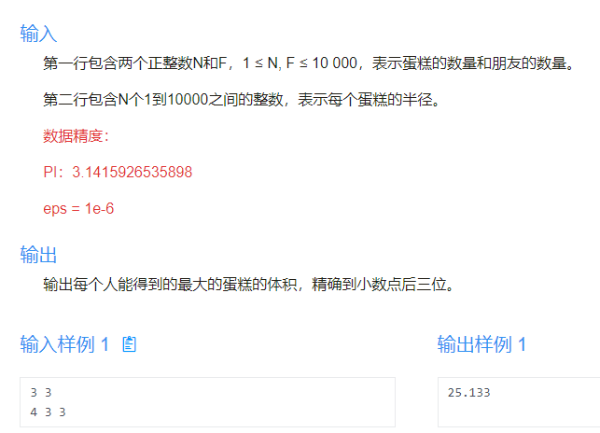
林克的蛋糕

Slide 52
模板的使用流程
确定二分的区间： 体积 x
编写二分的代码框架： 浮点数二分模板2
设计Check函数： Check(x)
确定应该如何更新区间： l=mid; r=mid
确定如何更新mid : mid = (l + r) /2

Slide 53
题解思路
题目输入是半径，输出是体积数，因此输入数据可以直接转换为体积存储（r*r*Pi），为了简化问题存储(r*r)，输出是再乘Pi
bool check(double x)函数判定的是： 把所有蛋糕切成大小为x的切片， 每个朋友是否能拿到至少一片蛋糕。
因为不允许混合口味，所以x的查找区间是 [0, 最大的蛋糕体积]
用二分法查找最大合法的x

Slide 54
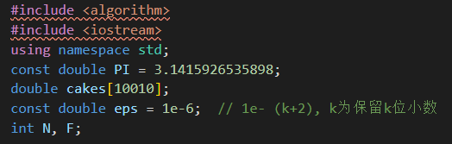
PI的定义，eps的定义，Cakes的设计如下

Slide 55
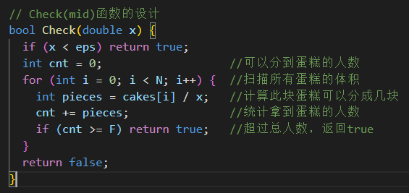
判断大小为x时，蛋糕是否够分

Slide 56
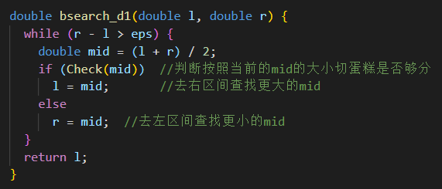
搜索的区间是【0，最大蛋糕的大小】

Slide 57
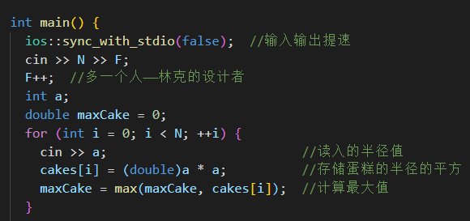
计算最大的蛋糕值 （注意输入输出的坑）

Slide 58
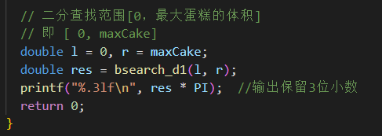
二分查找 res

Slide 59
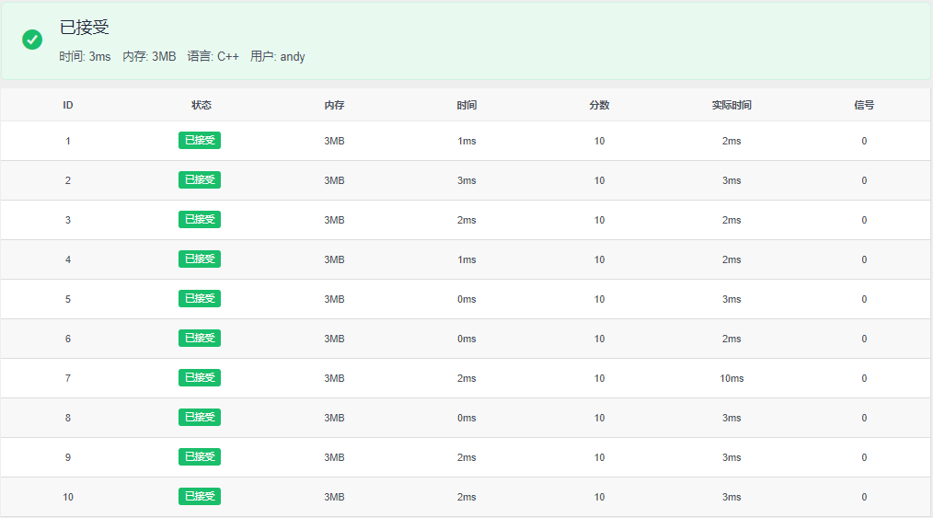
Accept

Slide 60
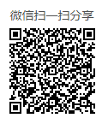
二分专题(YCX)

Slide 61
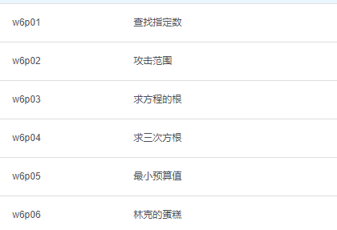
第六周 C++例题试炼二（ilovexmu) 截止日期: 2021年5月1日

